Slide 1
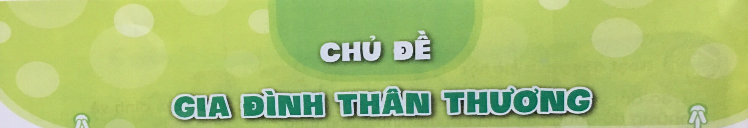

Người trong một nhà
Bài 18

Slide 2
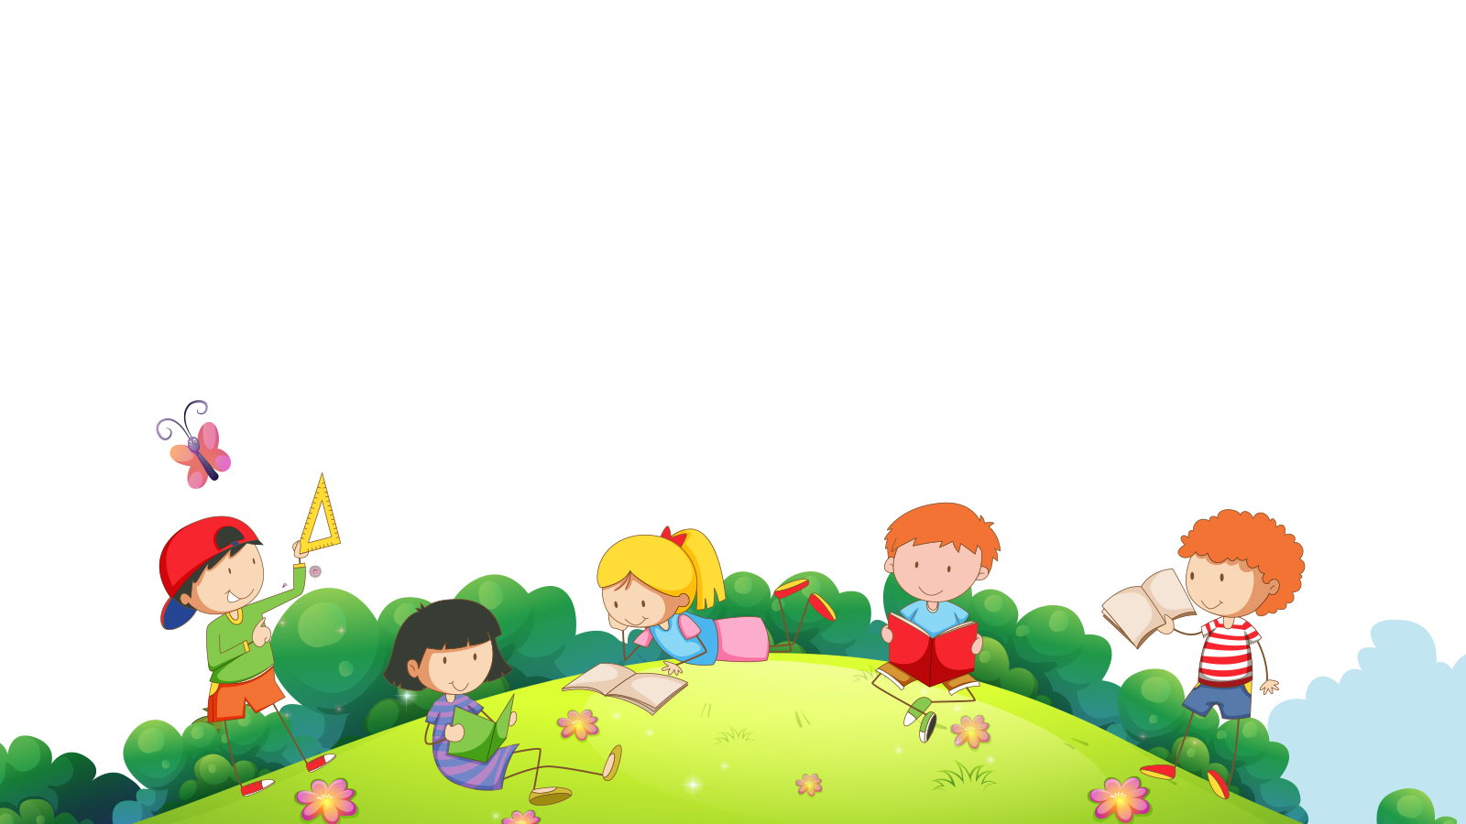
Yêu cầu cần đạt:
- Học sinh biết làm một số việc thể hiện sự quan tâm, chăm sóc và lòng biết ơn với các thành viên trong gia đình phù hợp với lứa tuổi.
*Phát triển năng lực và phẩm chất:
- Biết sử dụng kiến thức đã học vào cuộc sống hàng ngày.

Slide 3
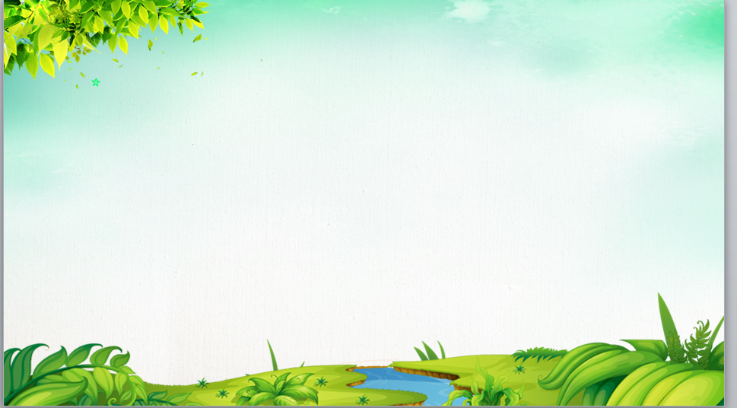

Khởi động

Slide 4
1. Hát và vận động theo một bài hát về gia đình.

Slide 5
Khám phá

Slide 6
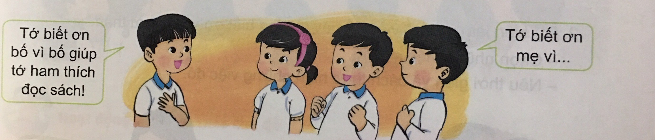
2. Chia sẻ về những điều em học được từ người thân.
- Kể những điều em đã học được.
- Nêu cảm xúc của em khi làm theo những điều đó.

Slide 7

Bố em luôn đúng giờ trong các cuộc hẹn. Nên em học được tính đúng giờ của bố.

Slide 8

Anh trai của em là người thật thà. Em học đức tính này của anh, em cảm thấy rất vui.

Slide 9
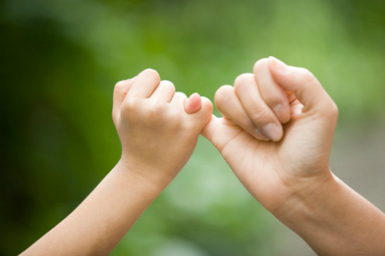
Em luôn giữ lời hứa với mọi người. Điều này em học được từ mẹ của mình. Vì vậy, em được mọi người luôn yêu quý.

Slide 10
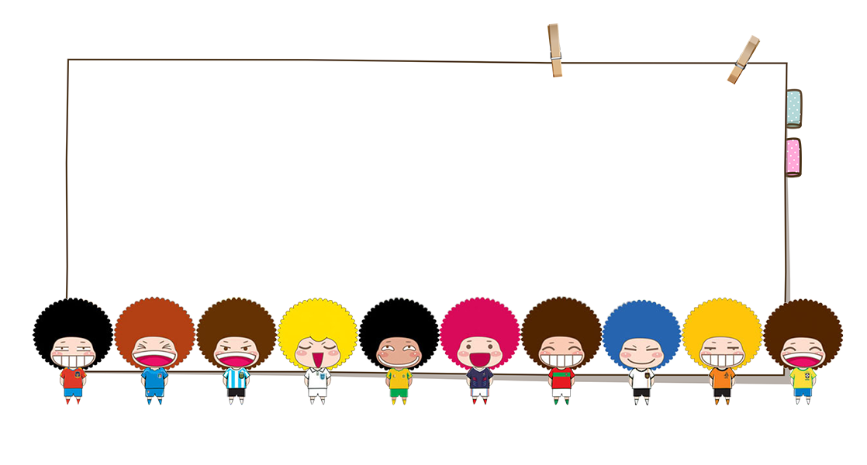
Mỗi chúng ta đều đang được thừa hưởng những tính cách tốt đẹp từ người thân trong gia đình.

Slide 11
Mở rộng

Slide 12
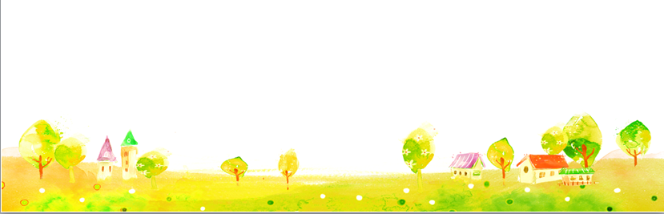
Trò chơi: Chúng ta là một gia đình.
Luật chơi
- Rủ một người thân trong gia đình cùng chơi.
- Đầu tiên, chọn biểu tượng là một con thú trong rừng xanh.
- Tìm những đặc điểm của loài vật đó để giới thiệu cho mọi người nghe.

Slide 13
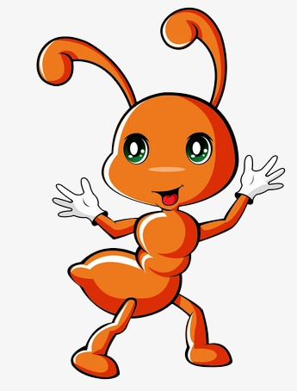
Chúng tôi là gia đình kiến.
Chúng tôi thường sống cùng nhau thành đàn.
Chúng tôi làm việc rất chăm chỉ.

Slide 14
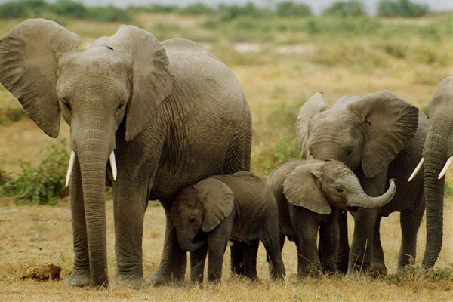
Chúng tôi là gia đình nhà voi.
Chúng tôi thường sống cùng nhau thành đàn.
Chúng tôi có cái vòi dài, đôi tai to, đôi ngà dài,...

Slide 15
- Các thành viên trong gia đình thường có điểm nào đó giống nhau.
- Chúng ta học tập được những đức tính và kĩ năng tốt của gia đình mình.

Slide 16
Về nhà

Slide 17
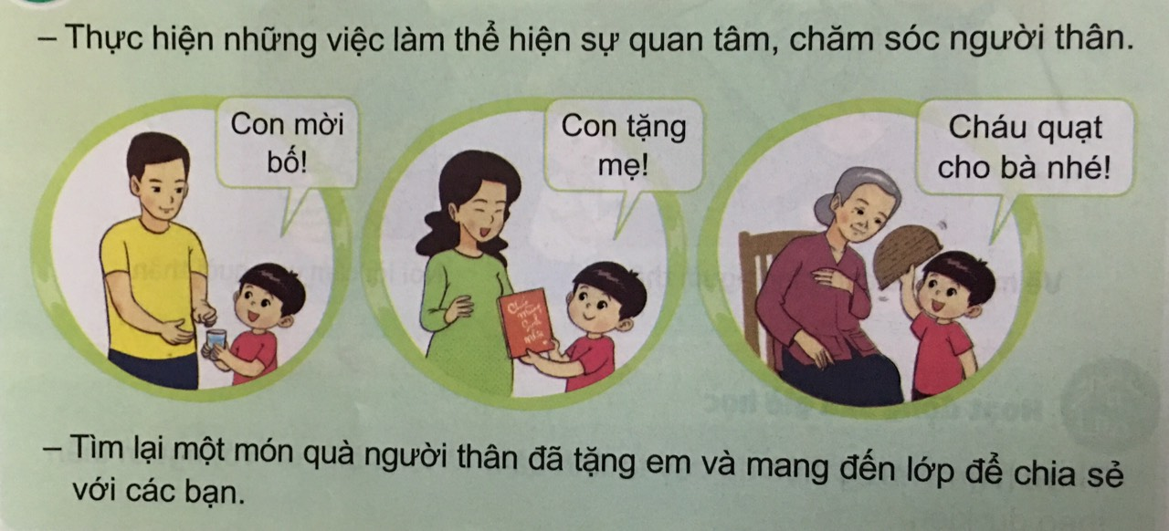

Slide 18

Thực hiện một việc để bày tỏ tình cảm và lòng biết ơn với người thân.

Slide 19

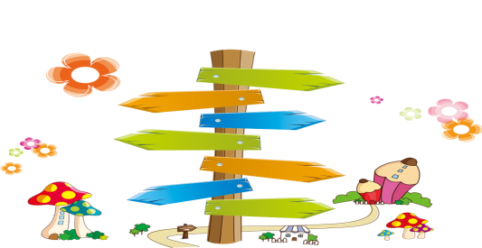
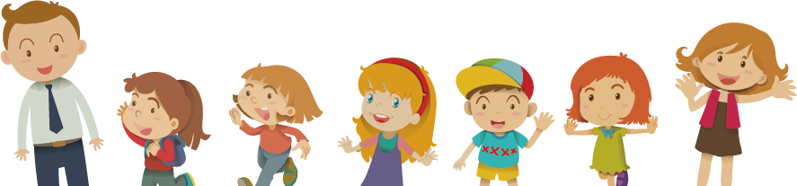
Chào tạm biệt các con.
Chúc các con chăm ngoan, học tập tốt!

